Slide 1
« Эта сказка хороша - начинай другую…»
Брейнапримеринг
Подготовила педагог-библиотекарь Якубович Г.Г.

Slide 2
Литературная викторина по сказкам « Гадкий утенок», «Дюймовочка», «Снежная королева»

Slide 3
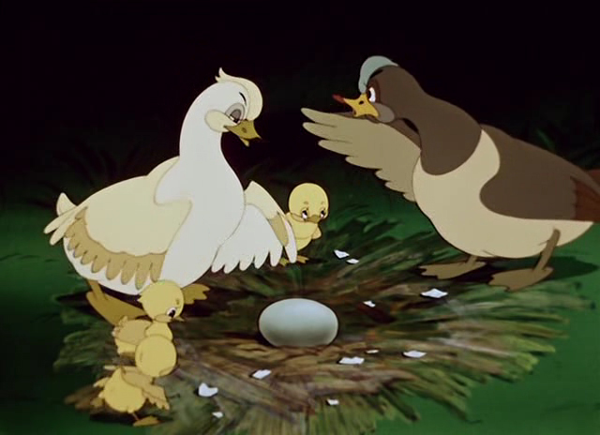
Мама утка подумала, что последнее невылупившееся яйцо — это яйцо...
А) Индюшачье
Б) Гусиное
В) Куриное.

Slide 4
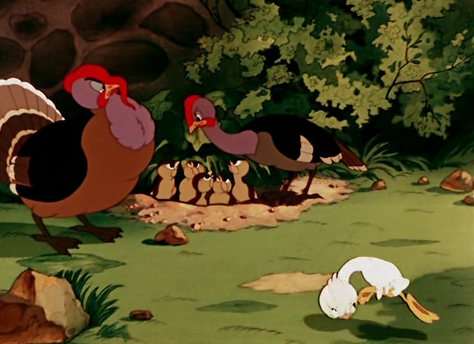
Как приняли «гадкого утенка» на птичьем дворе?
А) С радостью приняли
Б) Клевали, толкали и дразнили
В) Никто не обращал на него никакого внимания

Slide 5
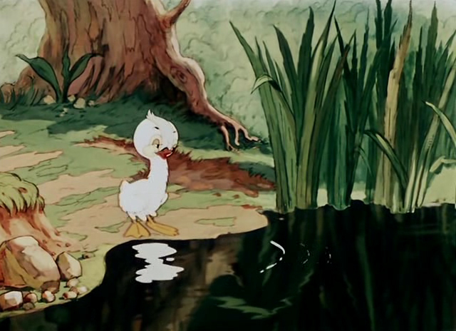
Куда попал Утенок, когда сбежал с птичьего двора?
А) В дом к хозяевам
Б) На болото, где жили дикие утки
В) На соседний птичий двор

Slide 6
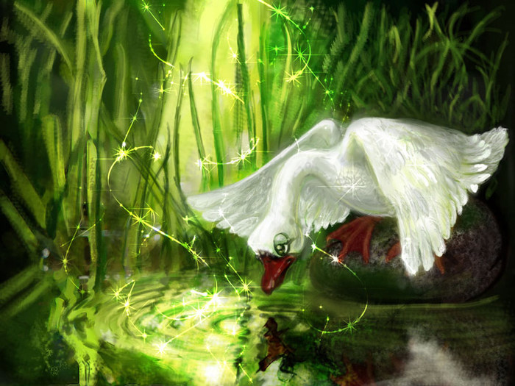
Где все-таки провел всю долгую и холодную зиму Утенок?
А) В доме крестьянина
Б) На озере
В) В лесу

Slide 7
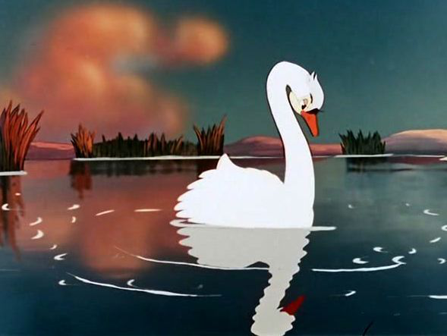
В кого превратился Гадкий утёнок
А) Лебедя
Б) Селезня
В) Журавля

Slide 8
Как добрая колдунья помогла женщине, которая очень хотела, чтобы у нее был ребенок?
1. Дала ей маленькую девочку в люльке
2. Дала ей волшебную палочку
3. Дала ей волшебное ячменное зерно.

Slide 9
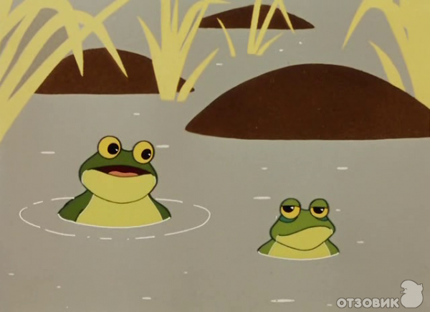
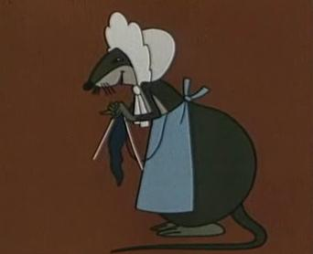
Кто утащил колыбельку со спящей Дюймовочкой?
1. Жаба
2. Воробей
3. Крыса

Slide 10
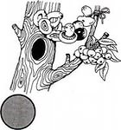
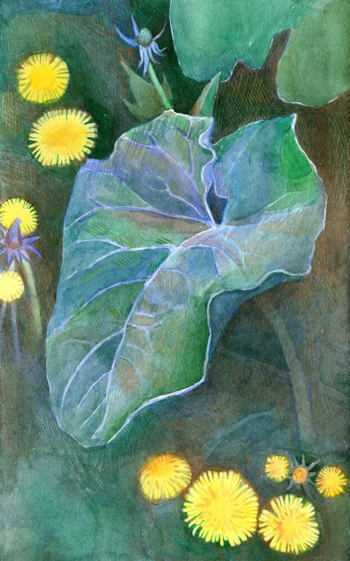
Где все лето жила Дюймовочка?
1. Под большим листом лопуха
2. В мышиной норе
3. В дупле

Slide 11
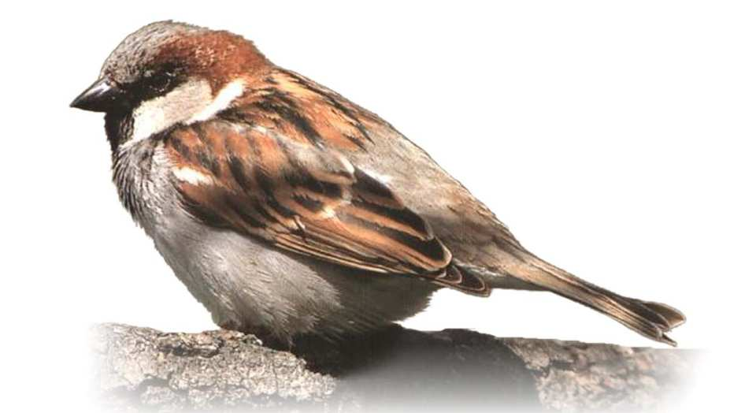
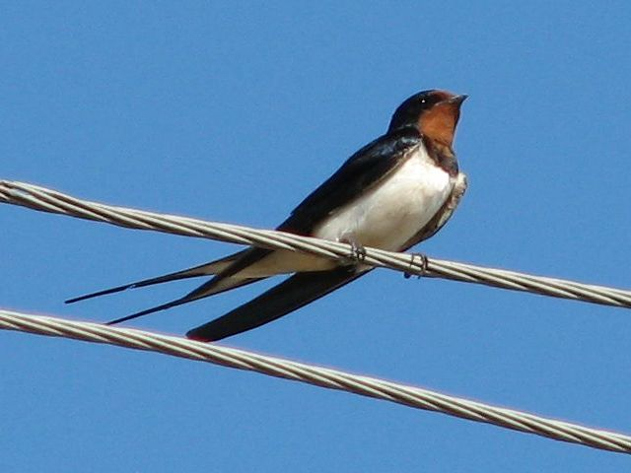
Кого нашла Дюймовочка в подземной галерее, которую прорыл Крот между своей норой и норой Полевой мыши?
1.Воробышка
2. Ласточку
3. Снегиря

Slide 12
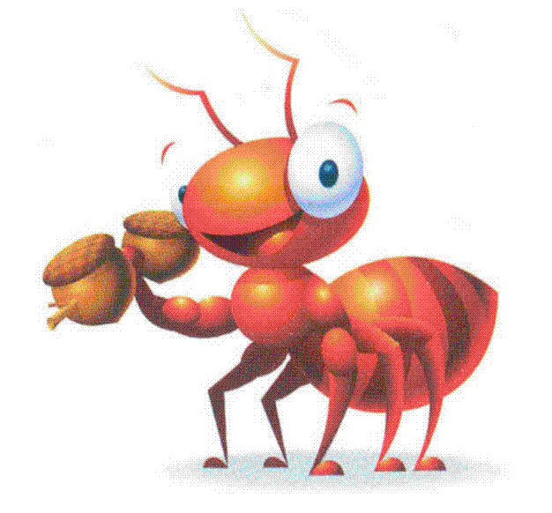
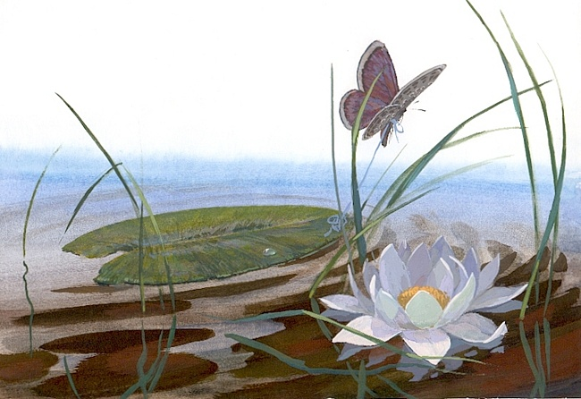
Кого Дюймовочка увидела в чашечке цветка?
1.Мотылька, который помог ей плыть по реке
2. Принца эльфов
3. Муравьишку

Slide 13
Осколки дьявольского зеркала попали Каю в сердце и в …
1.Бровь
2.Глаз
3.Рот

Slide 14
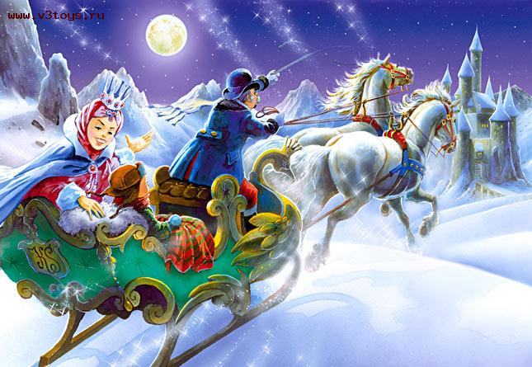
Кто забрал Кая к себе?
1. Снежная королева
2. Добрый волшебник
3.Разбойники

Slide 15
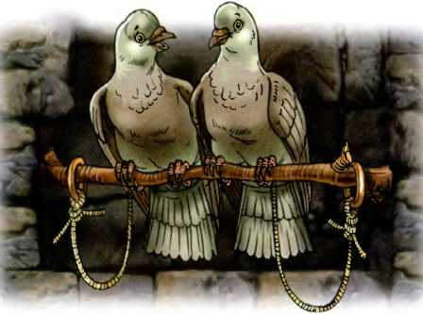
Кто рассказал Герде о судьбе Кая у разбойников?
1.Маленькая разбойница
2. Северный олень
3. Лесные голуби

Slide 16
Какое слово складывал Кай из льдин в чертогах Снежной королевы?
1. Вечность
2. Свобода
3. Любовь

Slide 17
Как было снято заклятье с Кая?
1.Герда нашла тайник, где хранилась смерть Снежной королевы
2.Герда надела на Кая теплые рукавицы и шубу, и он согрелся
3.Герда растопила его сердце своими горячими слезами

Slide 18
А) ПРАВИЛЬНО

Slide 19
Б) НЕПРАВИЛЬНО

Slide 20
В) НЕПРАВИЛЬНО

Slide 21
А) НЕПРАВИЛЬНО

Slide 22
Б) ПРАВИЛЬНО

Slide 23
В) НЕПРАВИЛЬНО

Slide 24
А) НЕПРАВИЛЬНО

Slide 25
Б) ПРАВИЛЬНО

Slide 26
В) НЕПРАВИЛЬНО

Slide 27
А) НЕПРАВИЛЬНО

Slide 28
Б) ПРАВИЛЬНО

Slide 29
В) НЕПРАВИЛЬНО

Slide 30
А) ПРАВИЛЬНО

Slide 31
Б) НЕПРАВИЛЬНО

Slide 32
В) НЕПРАВИЛЬНО

Slide 33
№1 НЕПРАВИЛЬНО

Slide 34
№2 НЕПРАВИЛЬНО

Slide 35
№3 ПРАВИЛЬНО

Slide 36
№1 ПРАВИЛЬНО

Slide 37
№2 НЕПРАВИЛЬНО

Slide 38
№3 НЕПРАВИЛЬНО

Slide 39
№1 ПРАВИЛЬНО

Slide 40
№2 НЕПРАВИЛЬНО

Slide 41
№3 НЕПРАВИЛЬНО

Slide 42
№1 НЕПРАВИЛЬНО

Slide 43
№2 ПРАВИЛЬНО

Slide 44
№3 НЕПРАВИЛЬНО

Slide 45
№1НЕПРАВИЛЬНО

Slide 46
№2 ПРАВИЛЬНО

Slide 47
№3 НЕПРАВИЛЬНО

Slide 48
№1 НЕПРАВИЛЬНО

Slide 49
№2 ПРАВИЛЬНО

Slide 50
№3 НЕПРАВИЛЬНО

Slide 51
№1 ПРАВИЛЬНО

Slide 52
№2 НЕПРАВИЛЬНО

Slide 53
№3 НЕПРАВИЛЬНО

Slide 54
№1 НЕПРАВИЛЬНО

Slide 55
№2 НЕПРАВИЛЬНО

Slide 56
№3 ПРАВИЛЬНО

Slide 57
№1 ПРАВИЛЬНО

Slide 58
№2 НЕПРАВИЛЬНО

Slide 59
№3 НЕПРАВИЛЬНО

Slide 60
№1 НЕПРАВИЛЬНО

Slide 61
№2 НЕПРАВИЛЬНО

Slide 62
№3 ПРАВИЛЬНО

